Slide 1
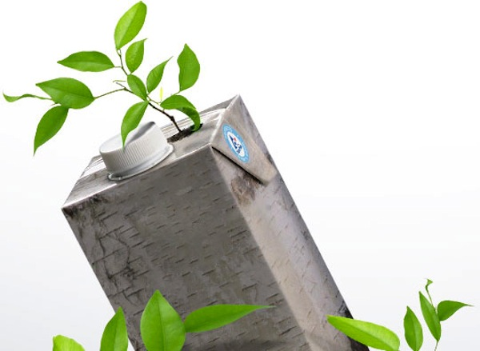
IL RIFIUTO COME RISORSA
L’importanza della raccolta differenziata

Slide 2
due parole sulla situazione a Roma
Dichiarano una RD al 42% e ci auguriamo che questa parte diventi “risorsa”;
il resto, formato da plastica, vetro, carta, umido (circa 3000 tonn di rifiuti al giorno) va in 4 impianti TMB cioè di trattamento meccanico biologico dove separano l’umido da cui ottengono biomasse e biogas mentre tutto il resto viene triturato ma rimane ancora indifferenziato quindi sono ancora rifiuti che oltretutto i romani non sanno dove posizionare!

Slide 3
due parole sulla situazione a Roma
Inoltre i quattro impianti sono insufficienti: circa 700 tonn al giorno di rifiuti vengono spediti in Austria a costi elevati.
In Austria i rifiuti romani vengono trattati e venduti con guadagno!

Slide 4
Un rapido confronto con la Lombardia
I dati sulla gestione dei rifiuti in Lombardia sono confortanti: la raccolta differenziata nel 2014 è pari al 57% in Lombardia contro il 45,2% media italiana. (dati Arpa e Ispra del 2014).
Oggi i dati sono sicuramente migliori perché vari Comuni, Pavia compresa, sono passati alla raccolta porta a porta molto più efficace della raccolta con i cassonetti.

Slide 5
Sempre in Lombardia
Il recupero di materia è del 56% contro la media italiana del 25%,
Ci sono 11 impianti di incenerimento ben funzionanti
in discarica va solo l’1% contro il 31% dell’Italia. Ricordiamo infatti che i rifiuti NON devono andare in discarica perché questo è il loro destino più inquinante.

Slide 6
E QUINDI?
FIDIAMOCI, IN LOMBARDIA SIAMO IN BUONE MANI. DOBBIAMO PERCIO’ FARE LA NOSTRA PARTE.
COME? AD ESEMPIO COMINCIANDO DA UNA CORRETTA RACCOLTA DIFFERENZIATA

Slide 7
DEFINIZIONE DI RIFIUTO
I rifiuti sono le sostanze o gli oggetti che derivano da attività umane o cicli naturali, di cui il detentore si disfi o abbia l’ obbligo di disfarsi.
D.Lgs. 22/1997 (Decreto Ronchi)

Slide 8
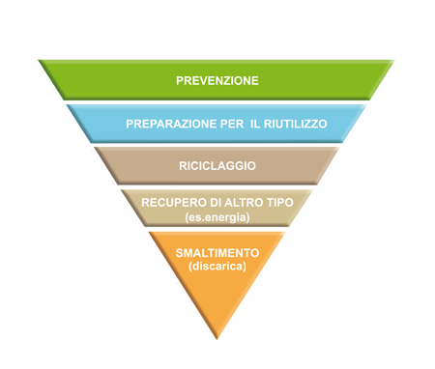
LA GESTIONE INTEGRATA DEI RIFIUTI: la gerarchia dei rifiuti
«La gerarchia dei rifiuti stabilisce in generale un ordine di priorità di ciò che costituisce la migliore opzione ambientale nella normativa e politica dei rifiuti,
tuttavia discostarsene può essere necessario per flussi di rifiuti specifici quando è giustificato da motivi, tra l’altro, di fattibilità tecnica, praticabilità economica e protezione dell’ambiente.»
Dir 2008/98/CE

Slide 9
Il miglior rifiuto è quello non prodotto!
Come evitare di produrre un rifiuto?
Attraverso consumi attenti e responsabili
Allungando la vita di un prodotto
«le operazioni di controllo, pulizia e riparazione attraverso cui prodotti o componenti di prodotti diventati rifiuti sono preparati in modo da poter essere reimpiegati senza altro pretrattamento»
Dir 2008/98/CE

Slide 10
«qualsiasi operazione di recupero attraverso cui i materiali di rifiuto sono ritrattati per ottenere prodotti, materiali o sostanze da utilizzare per la loro funzione originaria o per altri fini.»
Dir 2008/98/CE
qualsiasi operazione il cui principale risultato sia di permettere ai rifiuti di svolgere un ruolo utile sostituendo altri materiali che sarebbero stati altrimenti utilizzati per assolvere una particolare funzione
Dir 2008/98/CE
Esempi

Slide 11
R1: utilizzazione principale come combustibile o altro mezzo per produrre energia R2: rigenerazione/recupero di solventi R3: riciclo/recupero delle sostanze organiche non utilizzate come solventi (comprese le operazioni di compostaggio e altre trasformazioni biologiche) R4: riciclo/recupero dei metalli o dei composti metallici R5: riciclo/recupero di altre sostanze inorganiche R6: rigenerazione degli acidi o delle basi R7: recupero dei prodotti che servono a captare gli inquinanti R8: recupero dei prodotti provenienti dai catalizzatori R9: rigenerazione o altri reimpieghi degli oli R10: spandimento sul suolo a beneficio dell’agricoltura R11: utilizzazione di rifiuti ottenuti da una delle operazioni indicate da R1 a R10 R12: scambio di rifiuti per sottoporli a una delle operazioni indicate da R1 a R11 R13: messa in riserva di rifiuti per sottoporli a una delle operazioni indicate nei punti da R1 a R12 (escluso il deposito temporaneo, prima della raccolta, nel luogo in cui sono prodotti)

Slide 12
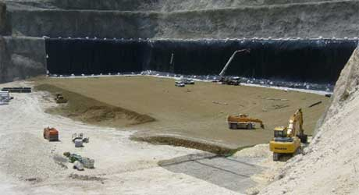
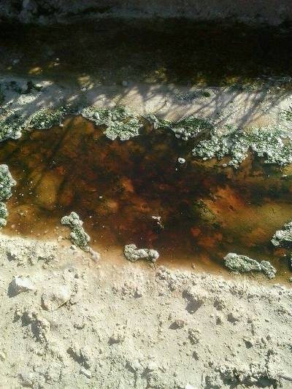
Obiettivo ultimo:
RIDURRE AL MINIMO I VOLUMI CONFERITI IN DISCARICA!
Anche quando controllata (ovvero a norma di legge), la discarica comporta elevati costi ambientali in termini di occupazione di suolo, produzione di diossina e di gas clima-alteranti, nonché il rilascio di inquinanti nel suolo e nella falda acquifera (percolamento).

Slide 13
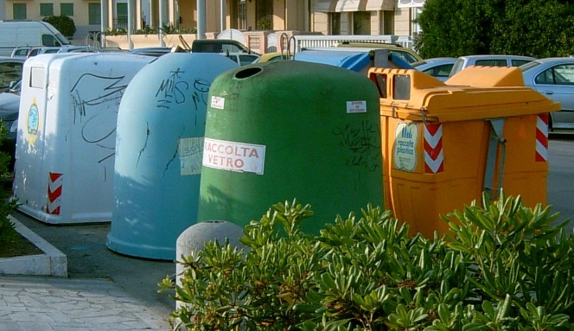
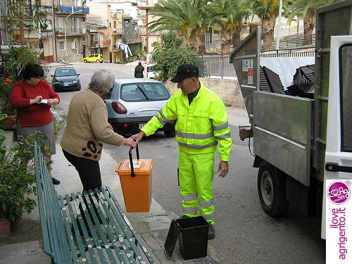
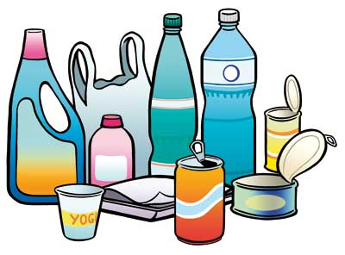
MODALITÀ DI RACCOLTA DIFFERENZIATA
Raccolta stradale
il cittadino porta i vari materiali nei cassonetti
disposti in strada
Raccolta multimateriale
in uno stesso sacco vengono raccolti
tutti i materiali riciclabili; l’impianto di
destino si occuperà della cernita e
della divisione per materiale
Raccolta porta a porta
il servizio di raccolta preleva i
vari materiali «a domicilio»

Slide 14
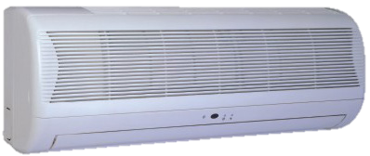
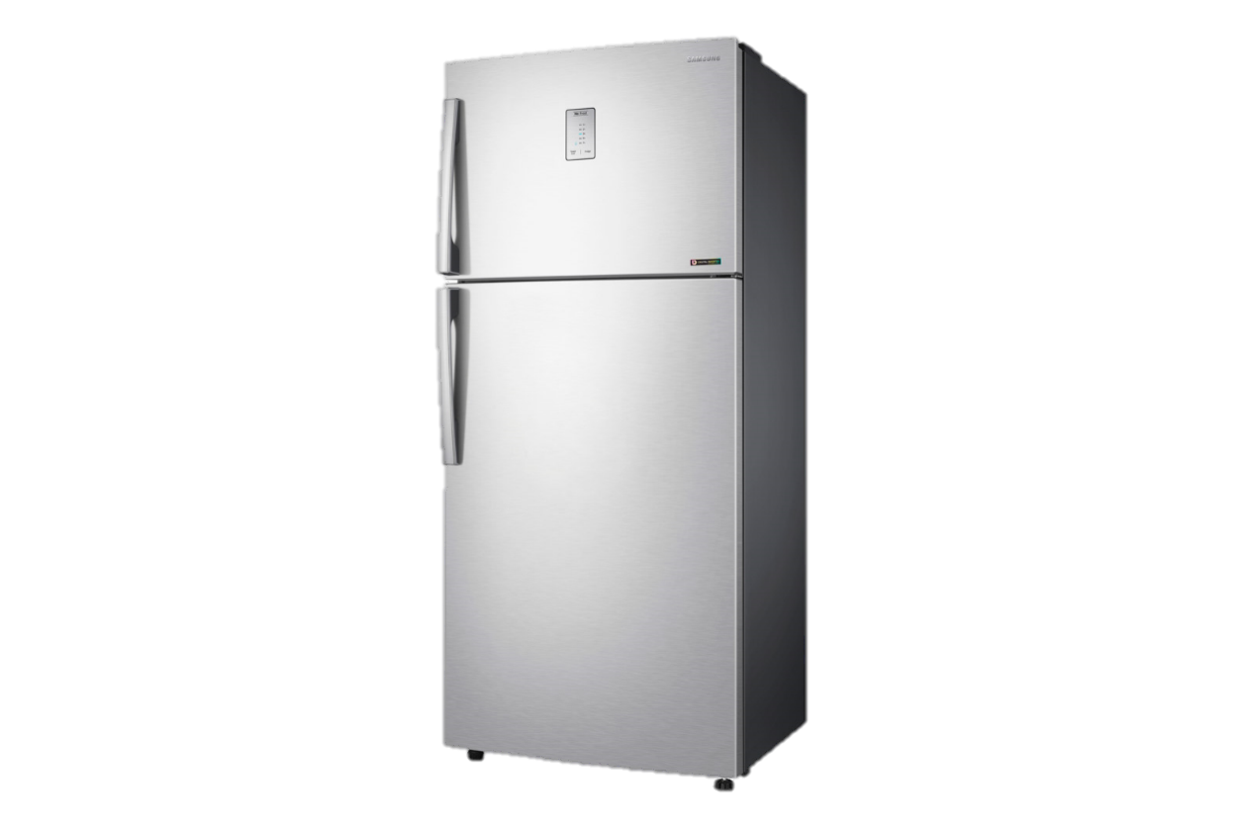
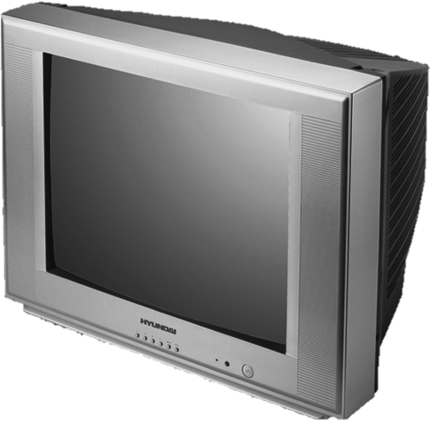
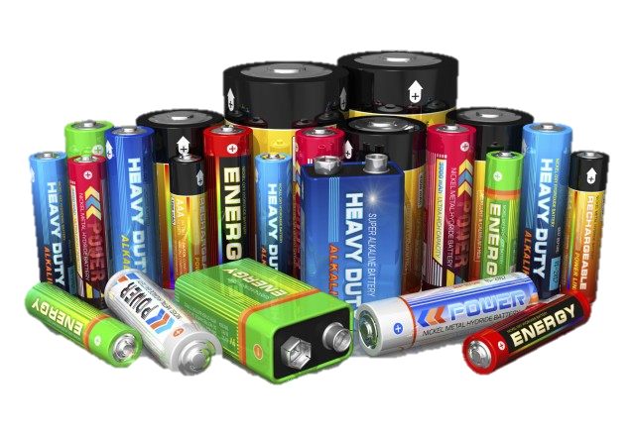
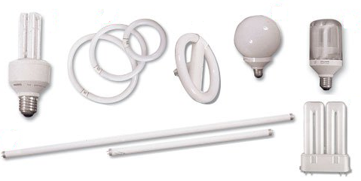
LA CLASSIFICAZIONE DEI RIFIUTI
PER PROVENIENZA
PER PERICOLOSITA’
Rifiuto urbano
i rifiuti domestici, anche ingombranti, provenienti da locali e luoghi adibiti ad uso di civile abitazione;
i rifiuti non pericolosi provenienti da locali e luoghi adibiti ad usi diversi da quelli di civile abitazione, assimilati ai rifiuti urbani per qualità e quantità;
i rifiuti provenienti dallo spazzamento delle strade;
i rifiuti vegetali provenienti da aree verdi, quali giardini, parchi e aree cimiteriali;
Rifiuto speciale
i rifiuti da attività agricole e agro-industriali
i rifiuti derivanti dalle attività di demolizione, costruzione (…)
i rifiuti da lavorazioni industriali
i rifiuti da lavorazioni commerciali
Ecc…
Rifiuto pericoloso
Di norma sono pericolosi i rifiuti non domestici che nell'elenco dei rifiuti (…) sono contrassegnati con un asterisco (art. 184, comma 5 del D.Lgs. 152/2006).
Sono pericolosi ai sensi della decisione 2000/532/CE e del D. Lgs 152/06 i rifiuti che presentano una o più delle seguenti caratteristiche di pericolosità:
HP1 Esplosivo
HP2 Comburente
HP3 Infiammabile
HP4 Irritante
HP5 Nocivo
HP6 Tossico
HP7 Cancerogeno
HP8 Corrosivo
HP9 Infettivo
HP10 Tossico per la riproduzione
HP11 Mutageno
HP12 Liberazione di gas a tossicità acuta HP13 Sensibilizzanti
HP14 Ecotossico
HP15 "altro"
Rifiuto non pericoloso

Slide 15
Anche a casa quindi abbiamo rifiuti pericolosi
Televisori CRT:
contengono metalli pesanti, possono esplodere agli urti, (HP5 – HP6- HP14)
Pile:
Contengono metalli pesanti (HP8)
Lampade a neon, a basso consumo, alogene:
Contengono mercurio liquidio e/o aeriforme (HP6)
Frigoriferi:
Contengono gas espandente nelle schiume poliuretaniche e gas refrigerante contenuto nei circuiti di refrigerazione, CFC nei compressori, PCB nei condensatori, mercurio (HP6 – HP14)
Non possiamo smaltirli con la raccolta differenziata…
Come fare?

Slide 16
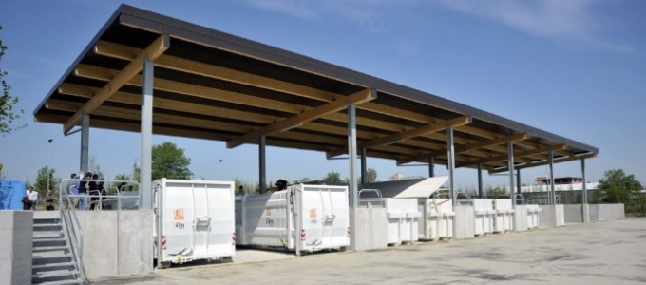
L’ISOLA ECOLOGICA
È un'area recintata e sorvegliata, attrezzata per la raccolta differenziata dei rifiuti, disponibile in molti comuni italiani. I cittadini, durante l'orario di apertura, possono portare anche rifiuti non smaltibili tramite il normale sistema di raccolta ad esempio rifiuti ingombranti, RAEE (rifiuti da apparecchiature elettriche ed elettroniche), batterie ed oli esausti.

Slide 17
E se qualcuno dice “tanto poi i rifiuti vengono riuniti” dimostrate loro che…

Slide 18
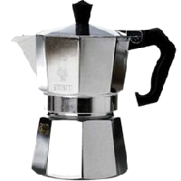
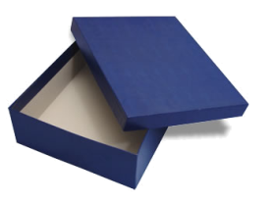
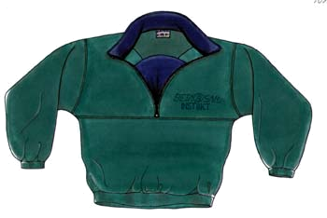
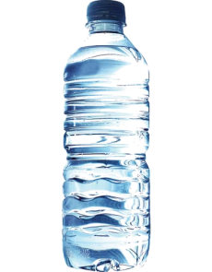
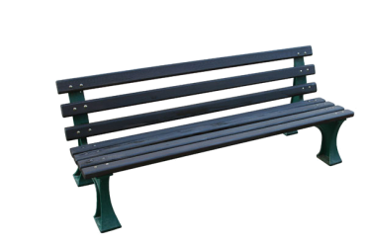
PERCHE’ E’ IMPORTANTE RICICLARE
Da lattina di alluminio … a caffettiera
Da scatola di scarpe … a quotidiano
Da bottiglia di plastica … a felpa in pile o panchina

Slide 19
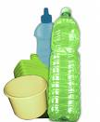
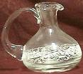
CHE DISASTRO LA NOSTRA INCURIA! La decomposizione dei rifiuti in natura
-fazzoletto di carta
-mozzicone di sigaretta
-gomma da masticare
-buste di plastica
-lattine d’ alluminio
-vetro
giornali e riviste
3 mesi
da 1 a 5 anni
5 anni
da 100 a 1000 anni
100 anni
Oltre 4000 anni
10 anni

Slide 20
Pensare globalmente e agire localmente
Il motto è partito dalla Conferenza ONU su ambiente e sviluppo di Rio de Janeiro nel 1992
Significa che dobbiamo conoscere le problematiche ambientali globali ma dobbiamo cominciare dal nostro stile di vita di tutti i giorni a migliorare l’ambiente

Slide 21
GRAZIE PER L’ATTENZIONE!

